Slide 1

Электр тоғының Адам ағзасына әсері

Slide 2
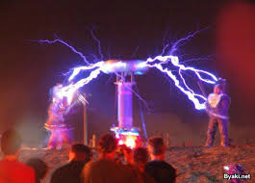
Электр тоғының әсерінен болатын зақым электр жарақаты деп аталады

Slide 3

Тоқтың соғуы – организмге:
Термиялық
Электрлік
Механикалық
Әсерден туындайтын күрделі хим-физ құбылыс

Slide 4
Электр тоғы өткен кезде зардап шегушінің жеке түйсінулері әртүрлі:
Жеңіл соққы;
Дененің күйіп ашуы;
Бұлшық еттің құрысуы;
Дірілдеу ;

Slide 5
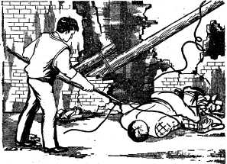
Белгілері:
Тері жамылғыларының ағаруы
Сілекейдің көп бөлінуі
Құсықтың келуі
Жүрек төңірегінің сырқырауы
Тоқтың әсерінін жойғаннан кейін зардап шегуші шаршауды, бүкіл денесіндегі ауырлықты, еңсесін басуды немесе қозуды сезінеді.

Slide 6
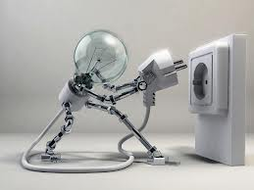
Электр жарақаты кезіндегі жүйке жүйесіне электр тогының әсері нәтижесінде пайда болған ортақ құбылыстар аса қауіпті.
Тоқ соққан адам бірден есінен айырылады, бұлшық еттің қысқаруынан кейде зардап шегушіні электр тоғы бар өткізгіштен ажырату өте қиынға түседі.

Slide 7
Жүйке клеткаларының зақымдалуының нәтижесінде сырқаттар ауыр күйде бастан өткереді
Естен айырылу;
Дене температурасын төмендету;
Тыныс алуының тоқтауы;
Жүрек қызметінің әлсіреуі;
Дененнің құрысуы;

Slide 8
Электр жарақаты төрт дәрежеге бөлінеді:
I-дәрежеде зардап шегуші есінен айырылмай бұлшық етінің дірілін сезінеді;
II-дәрежеде зардап шегушінің бұлшық еті дірілдеп, артынша есінен айырылады;
III-дәрежеде зардап шегушіде есінен айырылумен қатар жүрек қызметі мен тыныс алуы бұзылады;
IV-дәрежеде зардап шегуші клиникалық өлім жағдайында болады.

Slide 9
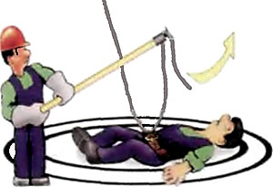
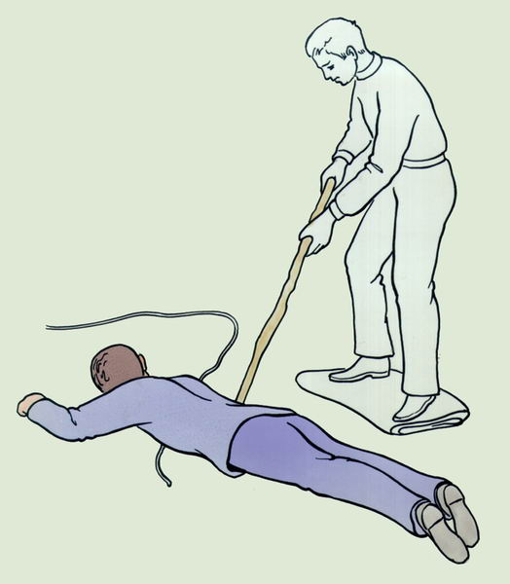
Электр жарақатындағы алғашқы медициналық көмек
Алғашқы көмек көрсеткен кездегі басты сәттердің бірі- зардап шегушіні электр тоғынан тез босату.

Slide 10

Зардап шегушіні өткізгіштен босатып, қауіпсіз жерге апарғаннан кейін оны мұқият тексеру қажет.
Жергілікті закымдануды термиялық күйік кезіндегі сияқты емдеп, таңғышпен жабады.

Slide 11
Электр жарқатын алған барлық адам ауруханада жатуы тиіс. Осындай сырқаттарды стационарға тасымалданған кезде жасанды тыныс алдырудытоқтатпау керек, ол жүйелі, табанды және үздіксіз жүргізілуге тиіс.
Жүрек тоқтаған кезде алғашқы көмек жасанды тыныс алдыруы мен жүректің сыртқы сылауын біруақытта жүргізу арқылы ертерек басталуға тиіс.
Егер жасанды тыныс алдыру мен жүректі сылау мүмкіндігі болса оны жүрек дәрі-дәрмектер және тыныс алуды қоздыратын дәрмектерді берумен орайластыру қажет.

Slide 12
Назарларыңызға рахмет

